Slide 1
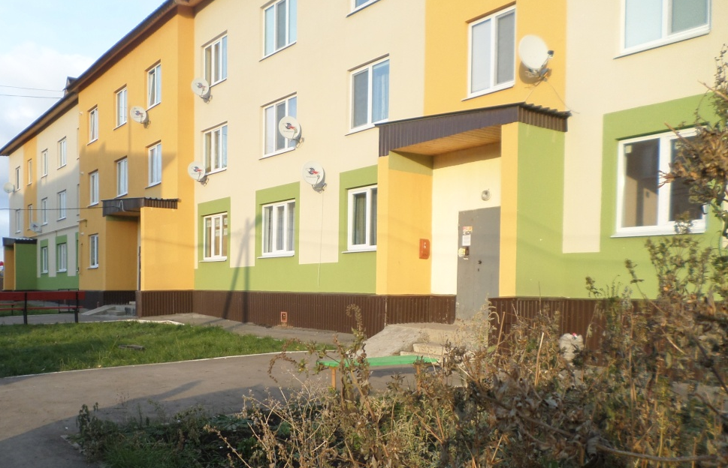
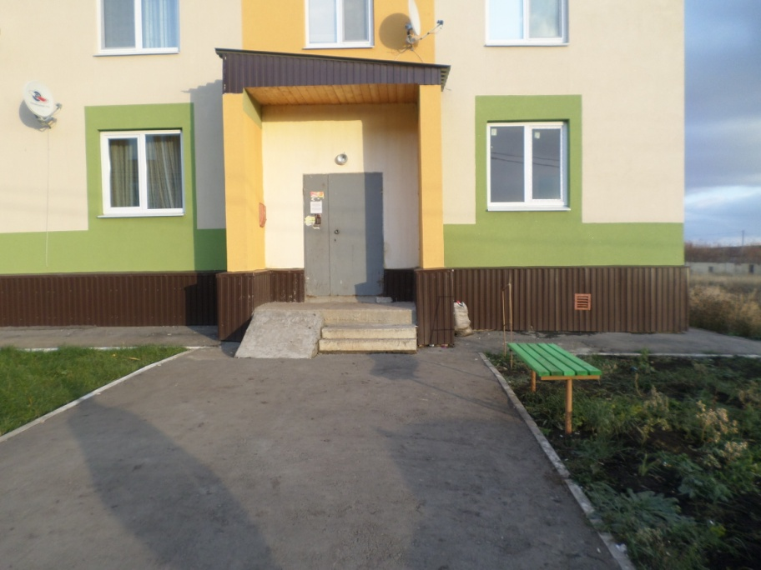
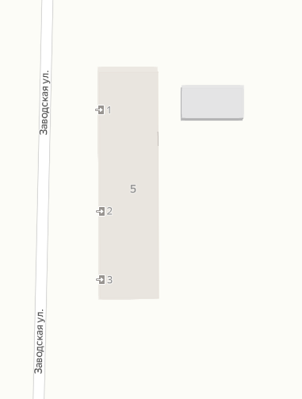
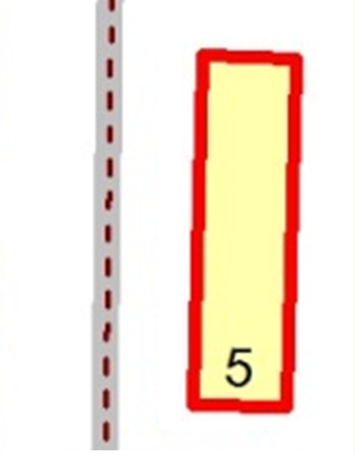
Приложение №2
к Постановлению администрации сельского поселения Сергиевск
муниципального района Сергиевский № от г
Благоустройство дворовой территории многоквартирного дома, расположенного по адресу:
с.Сергиевск, ул. Заводская, д. 5
Генеральный план благоустройства Ситуационный план
Фото существующей ситуации
Визуальный ряд применяемых в проекте материалов, малых форм и элементов благоустройства
Условные обозначения
Скамейка
Урна

